Slide 1
Trabajo estadísticas región de atacama
Benjamin Bravo
Emerson Rojas
Felipe Torres
Nicolas Leon

Slide 2
Item 1
Población : matrículas educación superior 1er semestre año 2021 región de atacama
Muestra : Total de matrículas de educación superior atacama (10778)

Slide 3
Item 2 Clasificación de variables
Género: cualitativo nominal
Edad (en años): cuantitativo continuo
Tipo de institución: cualitativo nominal
Cantidad de años de acreditación: cuantitativa discreta
Nivel de estudio carrera: cualitativo nominal
Valor matricula (en pesos): cuantitativo continuo
Nombre de carrera: cualitativo nominal
vía de ingreso: cualitativo nomina
Área de conocimiento: cualitativo nomina
Valor arancel (en pesos): cuantitativo continuo

Slide 4
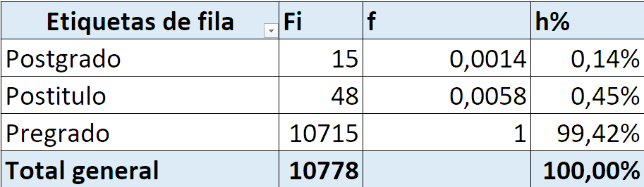
Item 3 Nivel de estudio carrera: cualitativo nominal

Slide 5
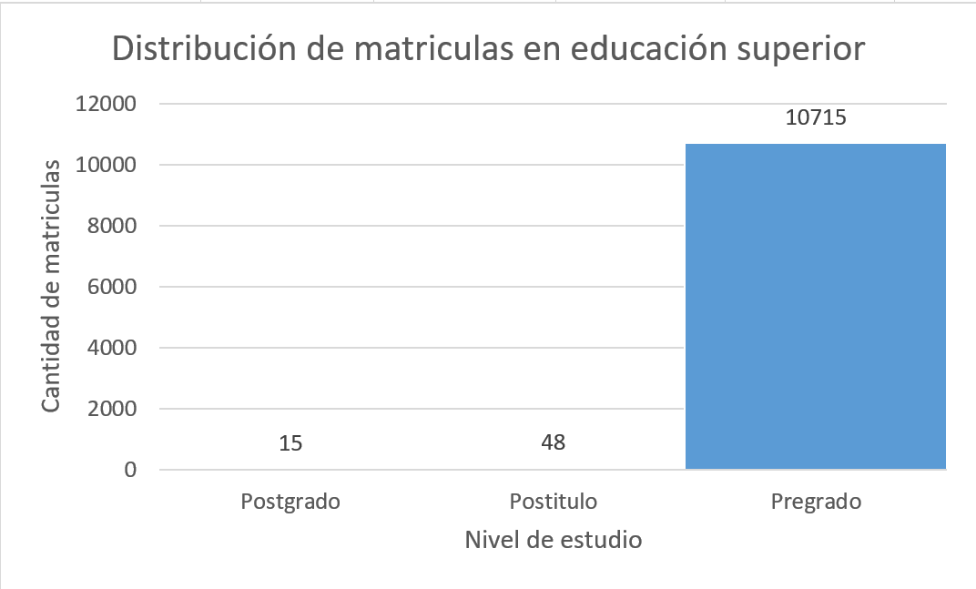

Slide 6
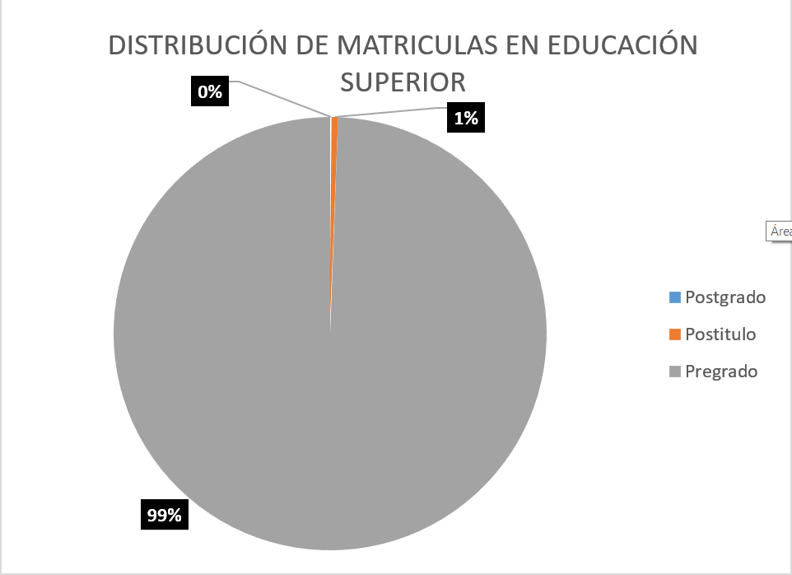

Slide 7
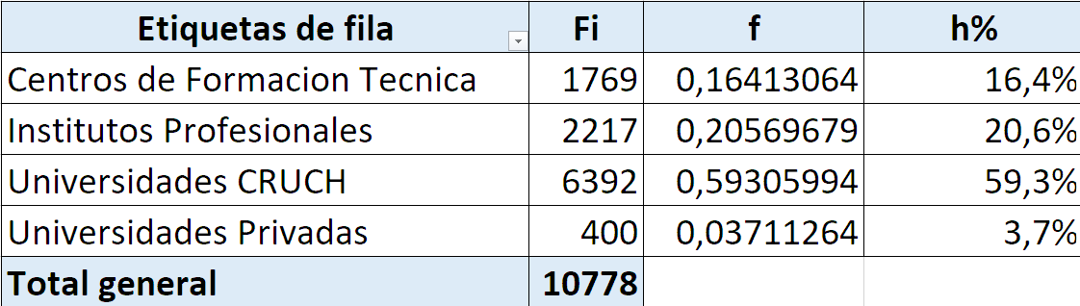
Tipo de institución: cualitativo nominal

Slide 8
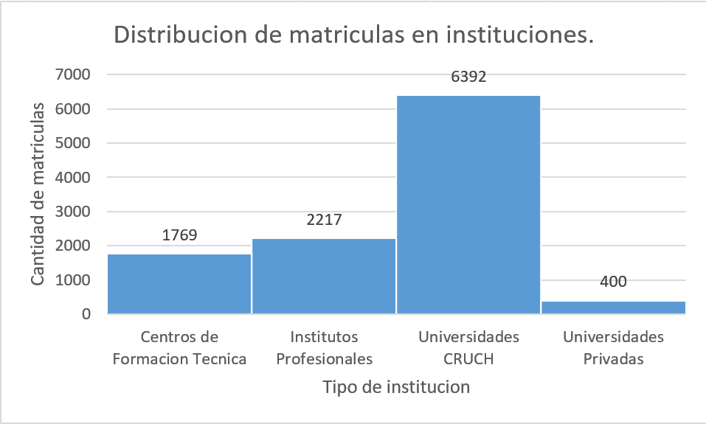

Slide 9
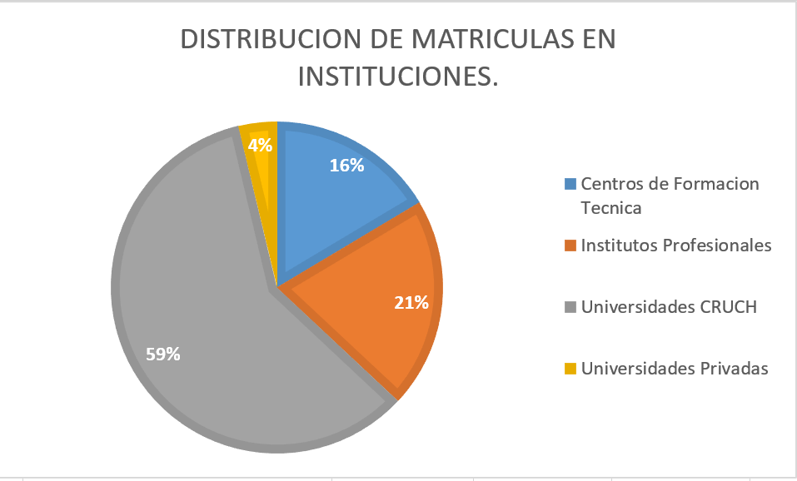

Slide 10
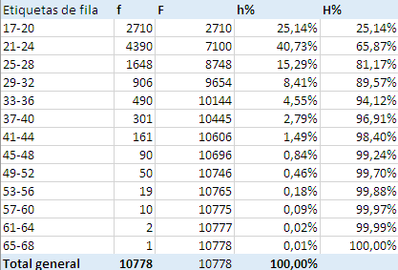
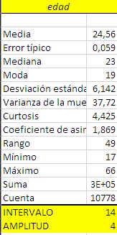
Item 4 Edad (en años): cuantitativo continuo

Slide 11
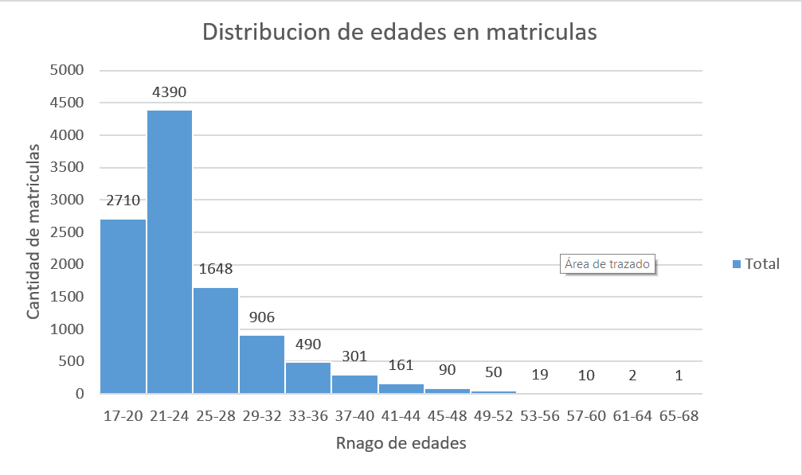

Slide 12
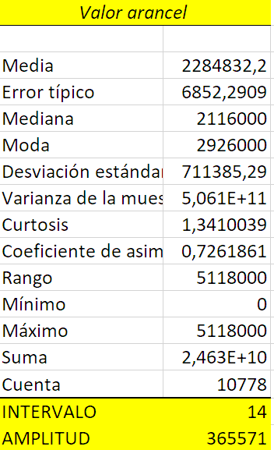
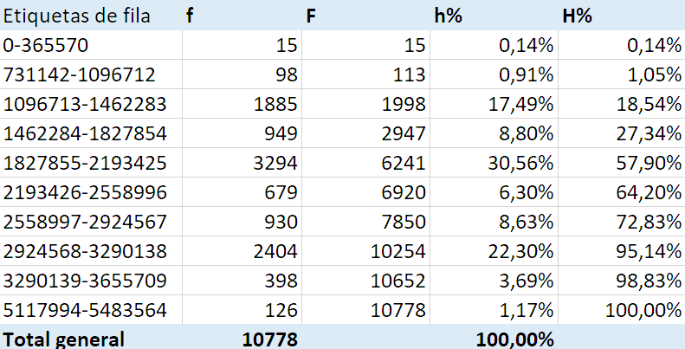
Valor arancel (en pesos): cuantitativo continuo

Slide 13
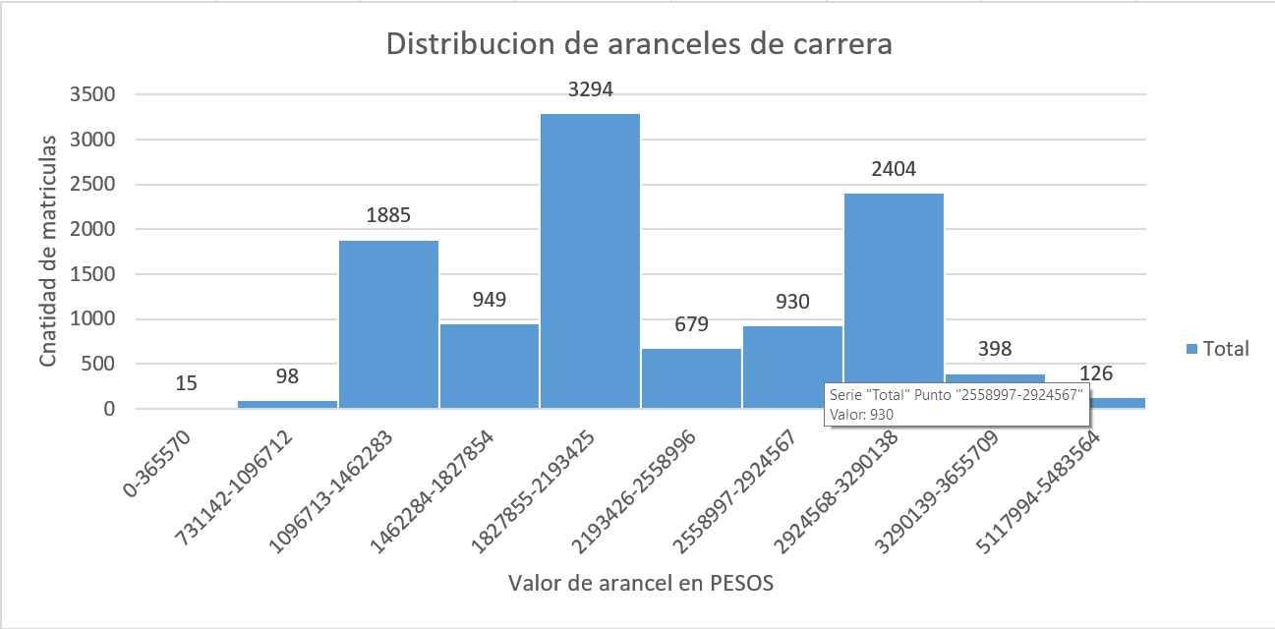

Slide 14
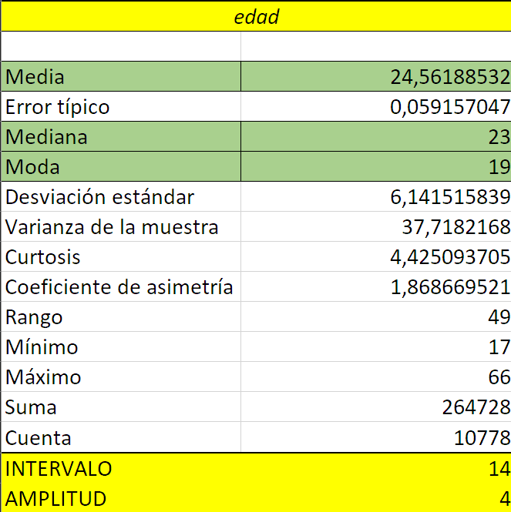

Item 5 y 6 Edad (en años): cuantitativo continuo
El promedio de las edades de los estudiantes es de 25 (24,6) años
El 50% de las edades de los estudiantes es menor o igual a 23 años
En el grupo de estudiantes, la edad que se repite con mas frecuencia son los 19 años
Percentil 50: el 50% de los estudiantes tanto como para arriba como para abajo, poseen una edad menor o mayor a 23 años
Percentil 85: un 15% restante y un 85% de los estudiantes poseen una edad de 30 años

Slide 15
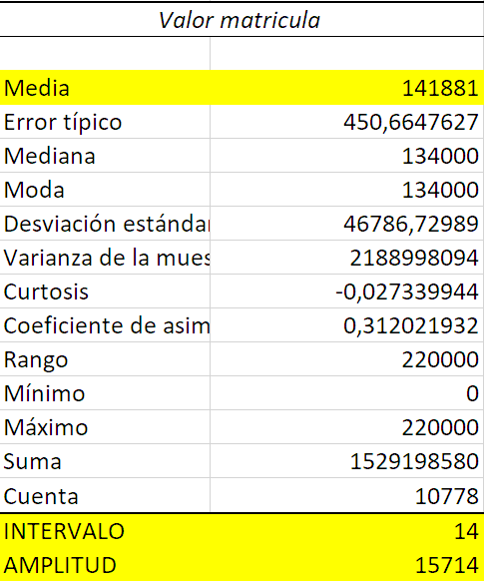
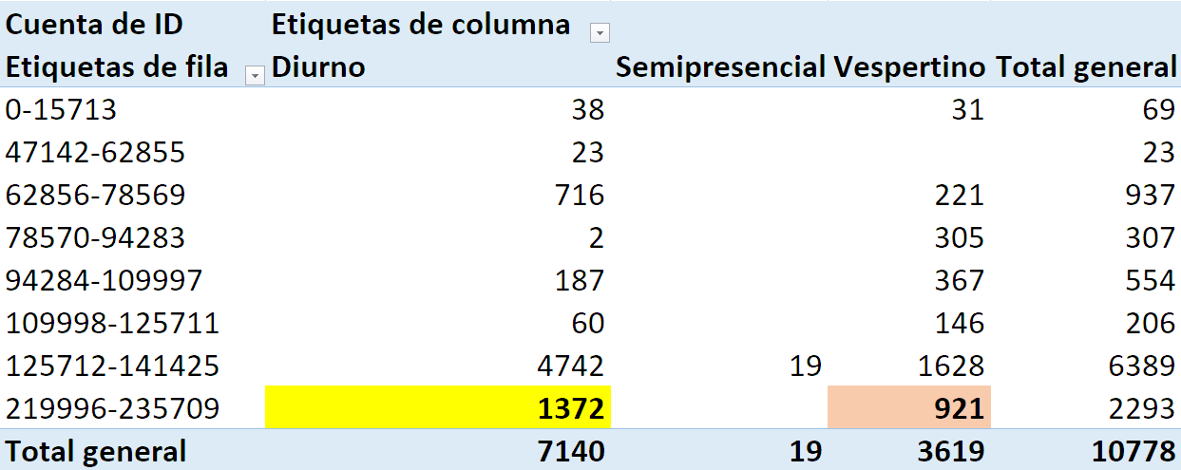
Item 7 Valor matricula (en pesos): cuantitativo continuo

Slide 16
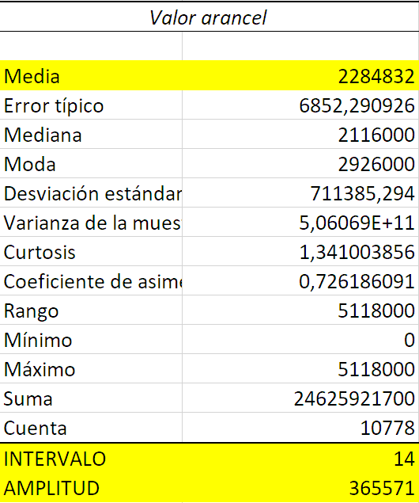
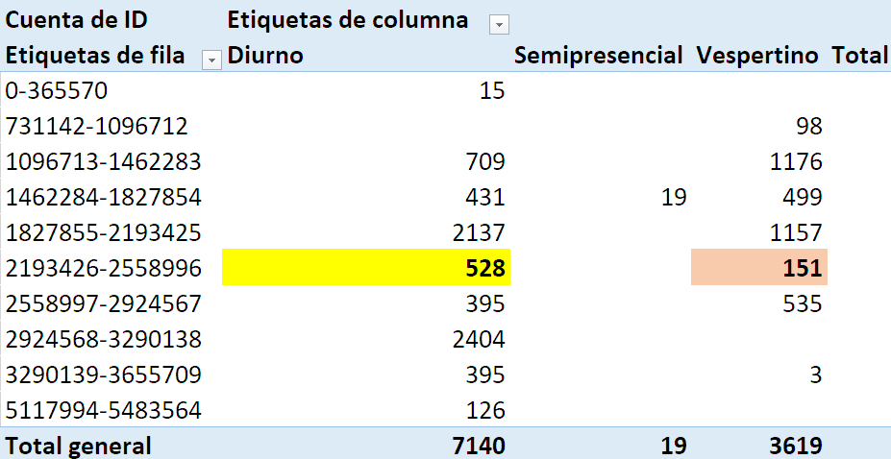
Valor arancel (en pesos): cuantitativo continuo

Slide 17
Gracias

